Slide 1
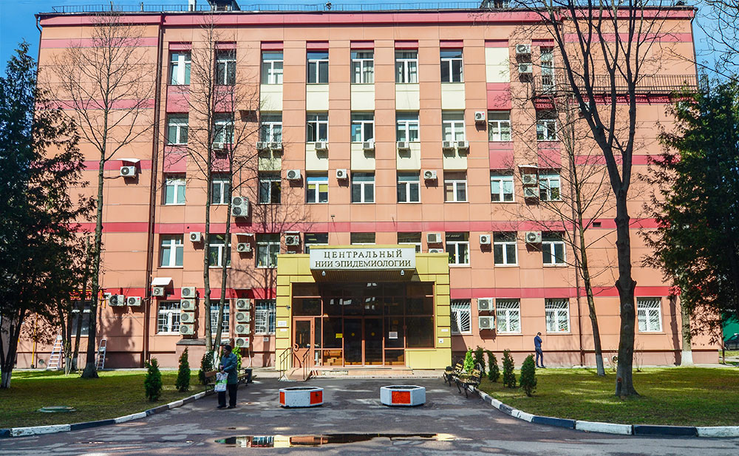

Сovid-19 у детей: текущая ситуация и нерешенные проблемы.
Член-корр. РАН,профессор Горелов А.В.
ФБУН «Центральный НИИ Эпидемиологии Роспотребнадзора»
Москва, 29.10.2020 г.
Notes:
Минувший год ознаменовался первой пандемией нового тысячелетия, окончательные итоги которой можно будет подвести только спустя 1-2 года после ее

Slide 2

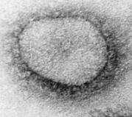
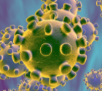
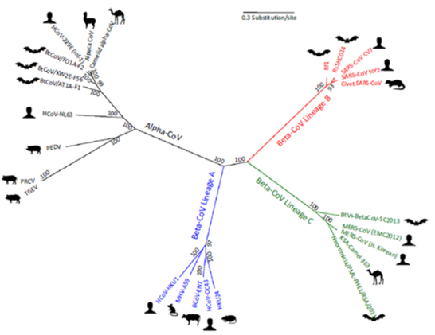
Эпидемические Коронавирусы
семейство Coronaviridae
род Alphacoronavirus
вид Human Coronavirus E229 (hCov E229)
вид Human Coronavirus NL63 (hCov NL63)
род Betacoronavirus
вид Betacoronavirus 1
(ранее - Human Coronavirus OC43 (hCov OC43))
вид Human Coronavirus HKUI (hCov HKUI)
Геном – о.ц. РНК +
Оболочка – есть
Эпидемические HCoV
ассоциируют с крупами и ларингитами
Molecular Evolution of Human Coronavirus Genomes.
Trends Microbiol. 2017 Jan;25(1):35-48.

Slide 3
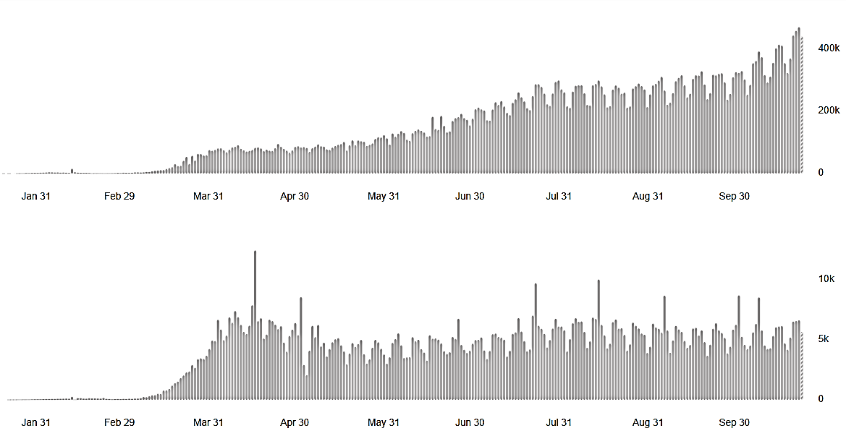

COVID-19 в мире 28 октября 2020 года
Подтвержденные случаи – 43 907 193
Суточный прирост – 1,1%
Летальные исходы - 1 166 748
Суточный прирост – 0,51%
https://covid19.who.int/

Slide 4
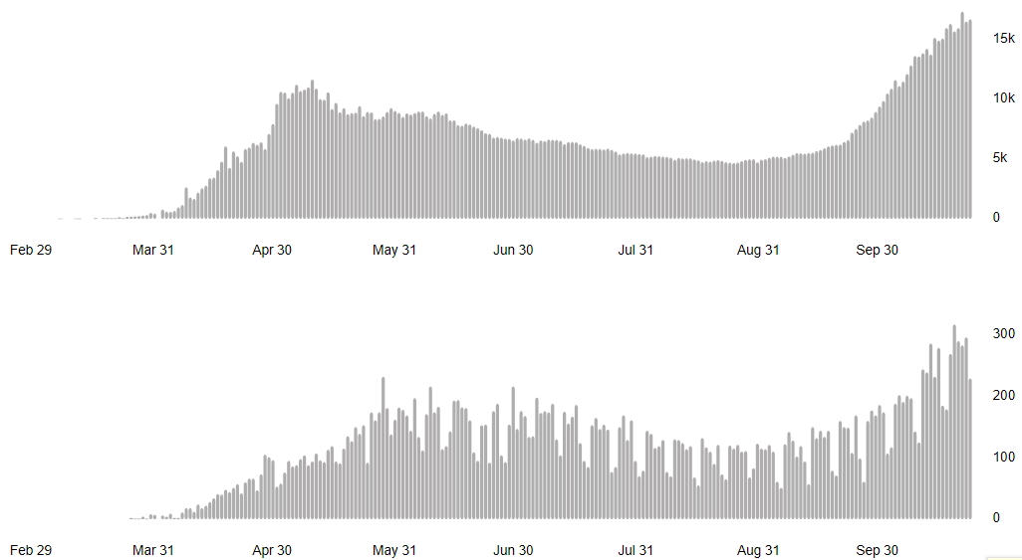
COVID-19 в России 28 октября 2020 года
подтвержденные случаи - 1 563 976
летальные исходы - 26 955
https://covid19.who.int/

Slide 5
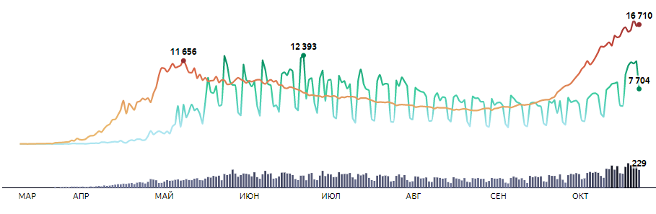
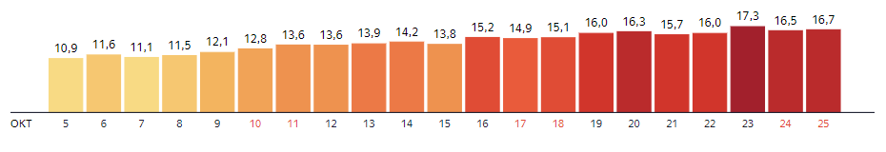
Число новых заражений, выздоровлений и смертей в России
Суточная динамика числа новых выявленных заражений в Российский Федерации в последние три недели, тыс. человек

Slide 6
Возрастная структура заболевших COVID-19 детей в РФ за 9 месяцев 2020 года
Возраст | Абс. | %
Младше 1 года | 1 0541 | 12,4
1-3 года | 13 496 | 15,8
4-7 лет | 17 285 | 20,3
Старше 8 лет | 43 960 | 51,5
Всего: | 85 282 | 100,0

Slide 7
Динамика количества заболевших COVID-19 детей за первые 9 месяцев 2020 года в РФ.

Slide 8
Количество мальчиков и девочек, заболевших COVID-19, в РФ

Slide 9
Наличие контактов с COVID-19 у детей
Возраст | Не установлено | Контакт с лицом с подозрительным на COVID-19 | Контакт с лицом с подтвержденным COVID-19
До 1 года | 379 | 160 | 1 117
От 1 года до 3 лет | 1 236 | 611 | 4 353
От 4 до 7 лет | 1 346 | 708 | 6 481
Старше 8 лет | 3 963 | 1 796 | 14 934

Slide 10
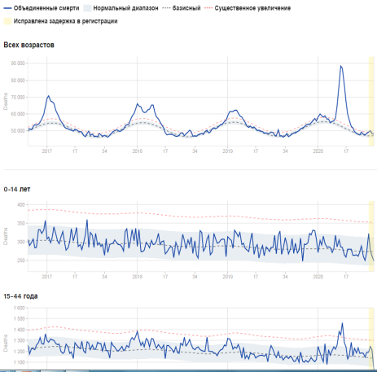
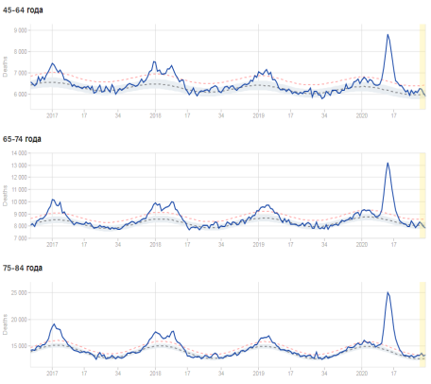
Общее количество смертей по возрастным группам в Европе в 2016-2020 гг
https://www.euromomo.eu/graphs-and-maps/#

Slide 11
COVID-19: клиника и диагностика

Slide 12
Клинические варианты и проявления COVID-19 у детей:
− бессимптомная форма
- острая респираторная вирусная инфекция (поражение только верхних отделов дыхательных путей).
− пневмония без дыхательной недостаточности.
− пневмония с ОДН.
− ОРДС.
− сепсис.
− септический (инфекционно-токсический) шок.

Slide 13
Симптомы, выявленные у детей с COVID-19 , при первичном обращении за медицинской помощью
Основные симптомы | Всего пациентов
Кашель -- сухой -- влажный | 8009 6471 1138
Ринит -- ринит как моносимптом | 5966 2599
Лихорадка | 1633
Аносмия | 3371
Слабость/вялость | 7656
Озноб | 582
Поражение ЖКТ (диарея, тошнота, рвота) | 537
Одышка | 609
Другие симптомы | 6323

Slide 14

У 49,9% детей новая коронавирусная инфекция протекала в легкой форме, у 32,3% пациентов подтверждено бессимптомное течение.
Тяжелую форму болезни регистрировали крайне редко – в 0,2% всех случаев, что существенно ниже, чем у взрослых.
НОВАЯ КОРОНАВИРУСНАЯ ИНФЕКЦИЯ У ДЕТЕЙ В РОССИЙСКОЙ ФЕДЕРАЦИИ Горелов А.В., Николаева С.В., Акимкин В.Г.
ФБУН «Центральный научно-исследовательский институт эпидемиологии» Роспотребнадзора, г.Москва, Россия. Препринт https://covid19-preprints.microbe.ru/article/110

Slide 15
Зависимость возраста и тяжести болезни у детей в РФ
Возрастная группа | Бессимптомная форма, n (%) | Легкая форма, n (%) | Среднетяжёлая форма, n (%) | Тяжелая форма, n (%) | Итого, n (%)
До 1 года | 372 (21,1) | 814 (46,2) | 549 (31,1) | 29 (1,6) | 1764 (4,5)
1-3 года | 1864 (28,7) | 3309 (50,8) | 1317 (20,3) | 12 (0,2) | 6502 (16,9)
4-7 лет | 3005 (34,6) | 4288 (49,4) | 1382 (15,9) | 10 (0,1) | 8685 (22,6)
Старше 8 лет | 6971 (32,5) | 10698 (49,9) | 3732 (17,4) | 36 (0,2) | 21437 (55,8)
Общее количество | 12212 (31,8) | 19109 (49,8) | 6980 (18,2) | 87 (0,2) | 38388 (100,0)

Slide 16
Группа высокого риска по развитию тяжелой инфекции SARS-CoV-2
1. Младенцы (<1 года)
2. Дети с фоновыми заболеваниями (неврологические расстройства, хронические заболевания легких, включая астму, врожденные аномалии сердца и генетические нарушения).

Slide 17
Возрастная структура госпитализированных/ наблюдавшихся амбулаторно, абс (%)
Возраст | Амбулаторное наблюдение n=15736 | Госпитализированные n=34912
До 1 года | 1 187 (7,5) | 1 352 (3,9)
От 1 года до 3 лет | 3 031 (19,3) | 5 732 (16,4)
От 4 до 7 лет | 3 228 (20,5) | 8 100 (23,2)
Старше 8 лет | 8 290 (52,7) | 19 728(56,5)

Slide 18
Возрастная структура осложненных форм COVID-19 у госпитализированных детей в РФ
Возраст | АБС п=824 (2.4%)
До 1 года | 86
От 1 года до 3 лет | 145
От 3 до 7 лет | 136
Старше 8 лет | 457

Slide 19
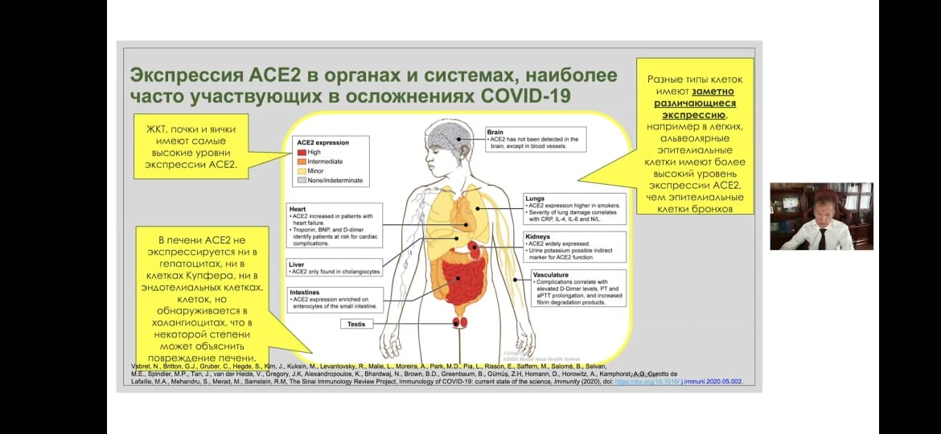

Slide 20
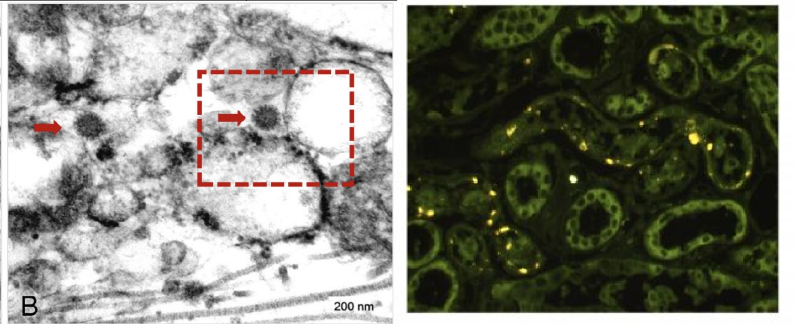
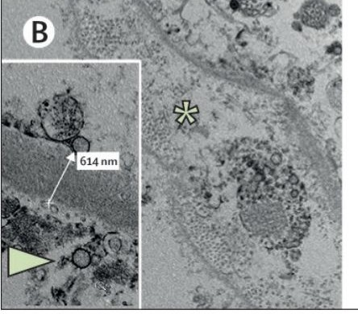
Внелегочная инфекция на сегодняшний день
Интерстициальные клетки сердца Проксимальные канальцы почек Эндотелиальные клетки
SARS-CoV-2 также заражает клетки крови человека и органоиды клеток сердца и почек, новые вирионы являются активными в отношении продолжения инфекционного процесса
Tavazzi Eur J Heart Failure 2020 https://doi.org/10.1002/ejhf.1828
Su Kidney International 2020 https://doi.org/10.1016/j.kint.2020.04.003. Varga Lancet 2020 https://doi.org/10.1016/ S0140-6736(20)30937-5 Monteil Cell 2020 DOI: 10.1016/j.cell.2020.04.004

Slide 21
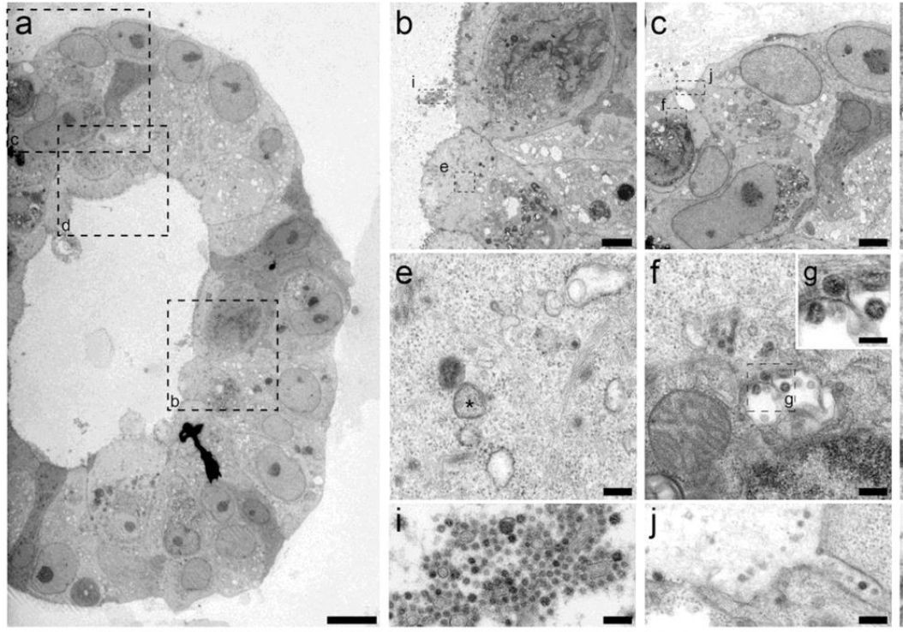
Репликация вируса в органоидах энтероцитов
Lamers Science doi: 10.1126/science.abc1669

Slide 22
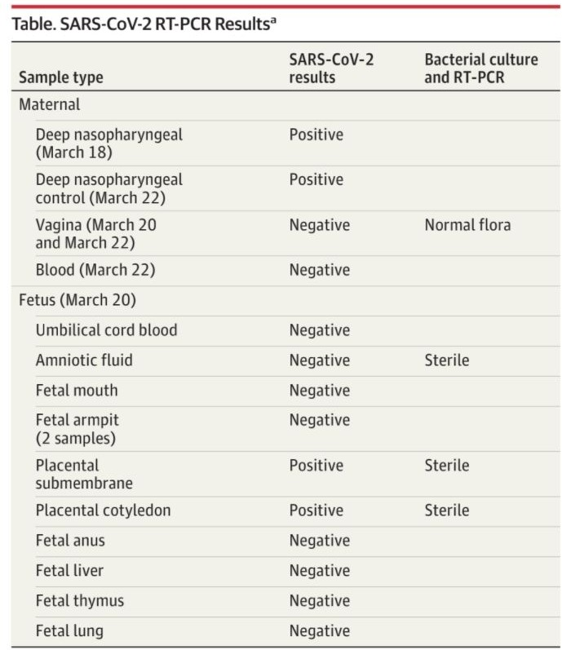
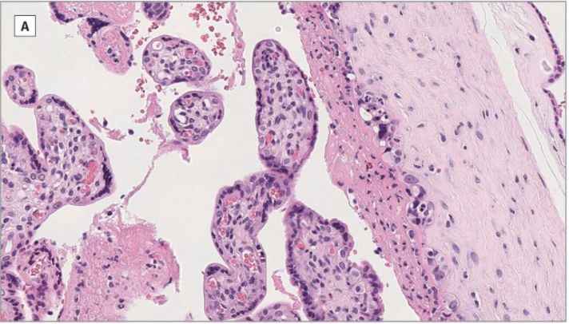
Инфицирование плаценты, проявляющееся при невынашивании
Baud JAMA doi: 10.1001/jama.2020.7233

Slide 23
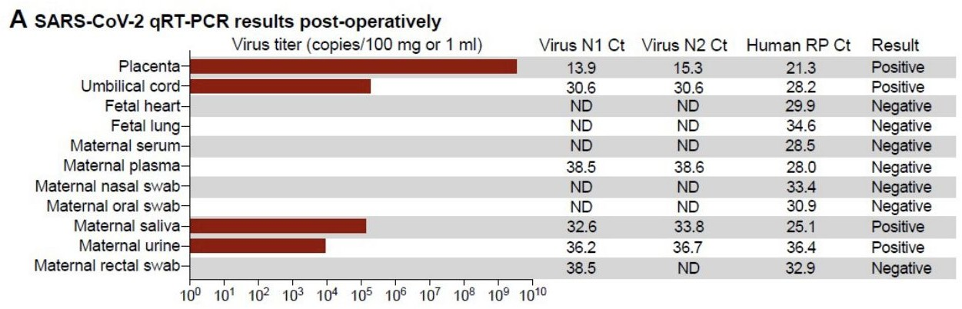
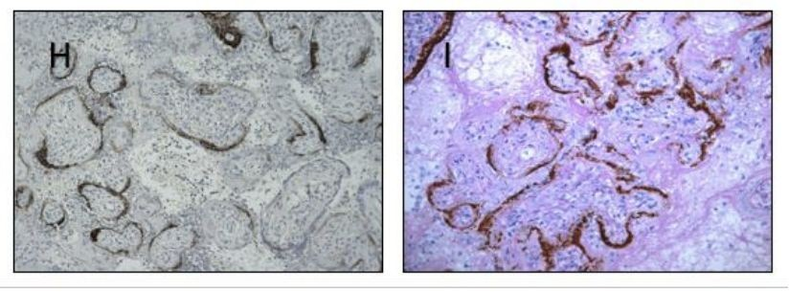
плацентарная инфекции при COVID-2019
Проявления : гипертония, преэклампсия, коагулопатия невынашивание
Локализация вируса в синцитиотрофобласте
Hosier medRxiv preprint 2020 https://doi.org/10.1101/020.04.30.2008390

Slide 24
Поражение сердечно-сосудистой системы и COVID-19
возможные механизмы повреждения миокарда:
- -взаимодействие вируса через ACE-2 рецепторы с клетками миокарда;
-сопутствующая патология ССС : метаболический синдром (гиперлипидемия и др.)
- повреждение миокарда вследствие цитокинового шторма;
- кардиотоксичность назначаемых противовирусных препаратов;
- гипоксемия и респираторная дисфункция;
- сочетание нескольких факторов
? ?? НЕОБХОДИМО ЛИ НАЗНАЧЕНИЕ КАРДИОПРОТЕКТОРОВ В ГРУППАХ РИСКА, ПРИ СРЕДНЕТЯЖЕЛОМ И ТЯЖЕЛОМ ТЕЧЕНИИ COVID-19
Zheng, Y. Y., Ma, Y. T., Zhang, J. Y., & Xie, X. (2020). COVID-19 and the cardiovascular system. Nature Reviews Cardiology, 1-2.

Slide 25
Желудочно-кишечный тракт и COVID-19: что известно на данный момент?
Поражение желудочно-кишечного тракта при коронавирусных инфекциях животных и человека хорошо известно [1].
В связи с тем, что РНК SARS-CoV-2 была обнаружена в образце фекалий первого зарегистрированного в США пациента с COVID-19, в настоящее время большое внимание уделяется влиянию новой инфекции на желудочно-кишечный тракт [3].
Почти 1.8% пациентов имели диспептические симптомы со стороны ЖКТ. В том числе, в ряде случаев было зарегистрировано отсутствия респираторных симптомов при наличии пищеварительных .
Эти данные могут свидетельствовать о необходимости проявить настороженность, когда у пациентов из группы риска присутствуют нарушения пищеварительной функции: такая стратегия может помочь с более ранней диагностикой COVID-19 [5].
1. Leung W.K. et al // Gastroenterology. W.B. Saunders, 2003. Vol. 125, № 4. P. 1011–1017. 2.Chan J.F.W. et al. // Lancet. Lancet Publishing Group, 2020. Vol. 395, № 10223. P. 514–523. 3.Holshue M.L. et al. First Case of // N. Engl. J. Med. Massachussetts Medical Society, 2020. Vol. 382, № 10. P. 929–936. 4.Guan W. et al. Clinical Characteristics of Coronavirus Disease 2019 in China // N. Engl. J. Med. Massachusetts Medical Society, 2020. 5.Pan L. et al. // Am. J. Gastroenterol. 2020. P. 1.

Slide 26
COVID-19 ассоциированный нефрит
Возможные предикторы развития:
Минимум 2 из 3-х критериев при поступлении:
Альбуминурия,
Лейкоцитурия
Гемоглобинурия
Необходим мониторинг каждые 3 дня.
При выявлении 2-х из 3-х критериев – углубленное обследование:
Альбумин <2,0 мг/дл?
антитромбин III концентрация < 70%?
Если один из этих критериев присутствует – пациент в группе риска по декомпенсации функции почек, что грозит плохим ответом на терапию, риском развития сепсиса, тромбозами
Gross O, Moerer O, Weber M, Huber TB, Scheithauer S. COVID-19-associated nephritis: early warning for disease severity and complications?. The Lancet. 2020 May 6.

Slide 27
COVID-19 ассоциированные поражения у детей : перспективы исследований
Нервной системы и когнитивные функции
ЖВП
Репродуктивная сфера
Новорожденные
Исходы

Slide 28
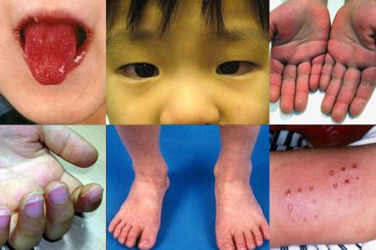
Мультисистемный воспалительный синдром у детей (MIS-C), связанный с коронавирусной болезнью 2019 (COVID-19)
Стойкая (более 5 дней) лихорадка, гипотензия, полиорганное поражений (например, сердечную, желудочно-кишечную, почечную, гематологическую, дерматологическую и неврологическую) и повышенные маркеры воспаления (повышенный уровень СРБ, скорость оседания эритроцитов, фибриноген, прокальцитонин, d-димер, ферритин, ЛДГ или интерлейкин 6, повышенный уровень нейтрофилов, низкий уровень альбумина)
² Руководство Королевского колледжа педиатрии и детского здоровья: детский мультисистемный воспалительный синдром, временно связанный с COVID-19, https://www.rcpch.ac.uk/ сайты / по умолчанию / файлы / 2020-05 / COVID-19-педиатрический-multisystem-% 20inflammatory% 20syndrome-20200501.pdfзначок PDFвнешний значок,
³ Рифаген С., Гомес X, Гонсалес-Мартинес С., Уилкинсон Н., Теохарис П. Гипервоспалительный шок у детей во время пандемии COVID-19. Ланцет. 2020. Предварительная онлайн-публикация, doi: 10.1016 / S0140-6736 (20) 31094 https://www.thelancet.com/journals/lancet/article/PIIS0140-6736(20)31094-1/fulltextвнешний значок
⁴ Вердони Л., Мазза А., Гервасони А., Мартелли Л., Руджери М., Сиуффреда М., Бонаноми Е., Д'Анитга Л. Вспышка тяжелой болезни, подобной болезни Кавасаки, в итальянском эпицентре эпидемии SARS-CoV-2: наблюдение когортное исследование. Ланцет. 2020. Предварительная онлайн-публикация, doi: 10.1016 / S0140-6736 (20) 31129-6 https://www.thelancet.com/journals/lancet/article/PIIS0140-6736(20)31103-X/fulltextвнешний значок

Slide 29
10.06.2020 – 26.10.2020 под наблюдением находились 14 детей
ПОКАЗАТЕЛИ | n=14
ВОЗРАСТ Младше 4 лет | 0
От 4 до 10 лет | 60 %
Старше 10 лет | 40 %
М/Д | 7/7
Национальность (раса) монголоидная | 10%
европеоидная | 90%
Эпиданамнез неблагоприятный | 70%
Перенесли респираторное заболевание | 50%
РНК SARS-Cov-2 в материале мазков из ротоглотки | 0
Анти-SARS-Cov-2 IgM/IgG | 80%

Slide 30
Терапия MIS-C, связанного с коронавирусной болезнью 2019 (COVID-19) у детей
ПОКАЗАТЕЛИ | n=14
Детское инфекционное отделение | 30%
ОРИТ | 70%
ВВИГ | 3
Гормонотерапия | 3
Пульс-терапия | 7
НИ ОДИН РЕБЕНОК НЕ ПОЛУЧАЛ ПРОТИВОВИРУСНУЮ ТЕРАПИЮ В ДЕБЮТЕ ЗАБОЛЕВАНИЯ или ЭКСТРЕННУЮ ПОСТКОНТАКТНУЮ ПРОФИЛАКТИКУ В ОЧАГЕ

Slide 31
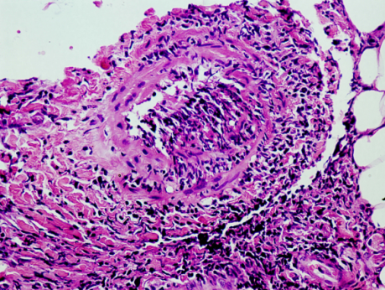
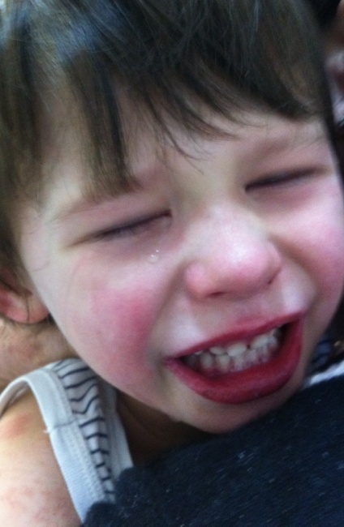
Синдром / болезнь Кавасаки (СК) – острый системный васкулит неизвестной этиологии, преимущественно детей первых 5 лет жизни
Морфологически характеризуется развитием деструктивно-пролиферативного васкулита средних и мелких артерий - (МКБ Х -М30.3)
Клинически – лихорадкой, изменениями слизистых оболочек, кожи, лимфоузлов, возможным поражением коронарных и других висцеральных артерий – картина острой инфекции

Slide 32
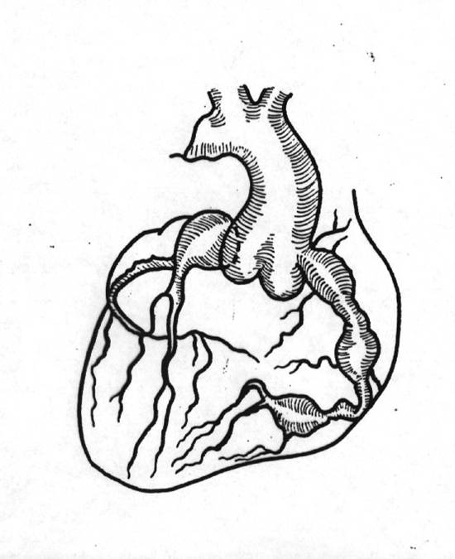
Эта «детская» болезнь» может представлять серьезную угрозу для здоровья и жизни пациентов как в дебюте, так и спустя многие годы после клинического выздоровления.
Синдром Кавасаки - ведущая причина приобретенных сердечно-сосудистых заболеваний у детей.
Поражение коронарных артерий (КА) вследствие СК – основа формирования ИБС и основная причина инфаркта миокарда в детском и молодом возрасте

Slide 33
COVID-19: лечение и профилактика

Slide 34

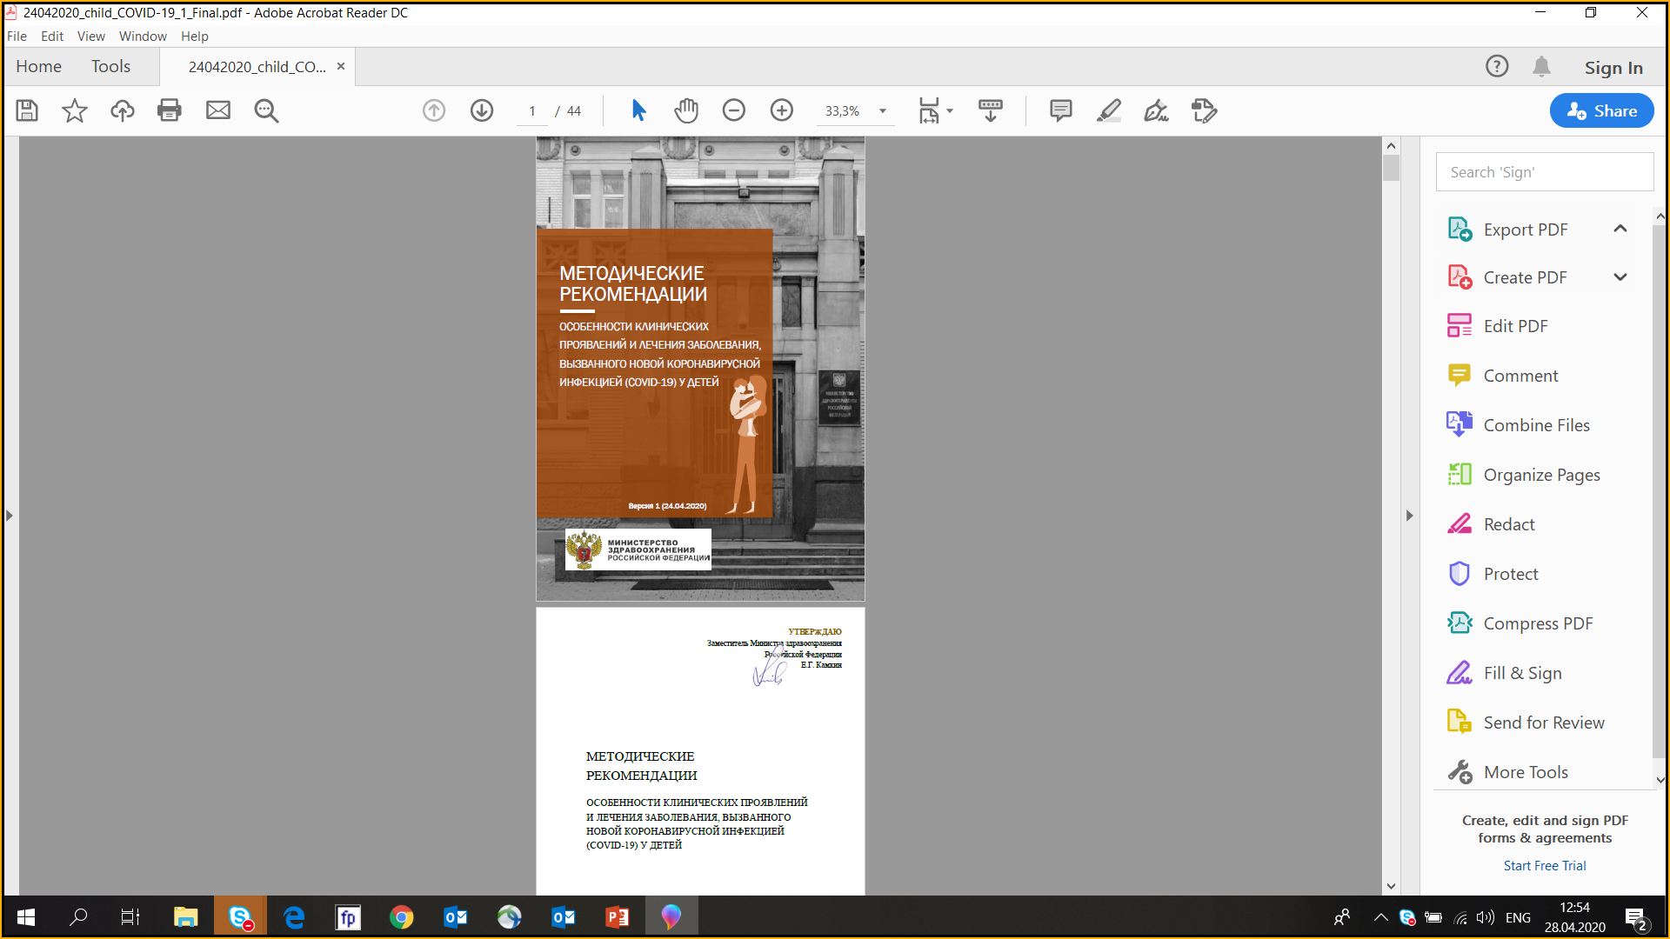
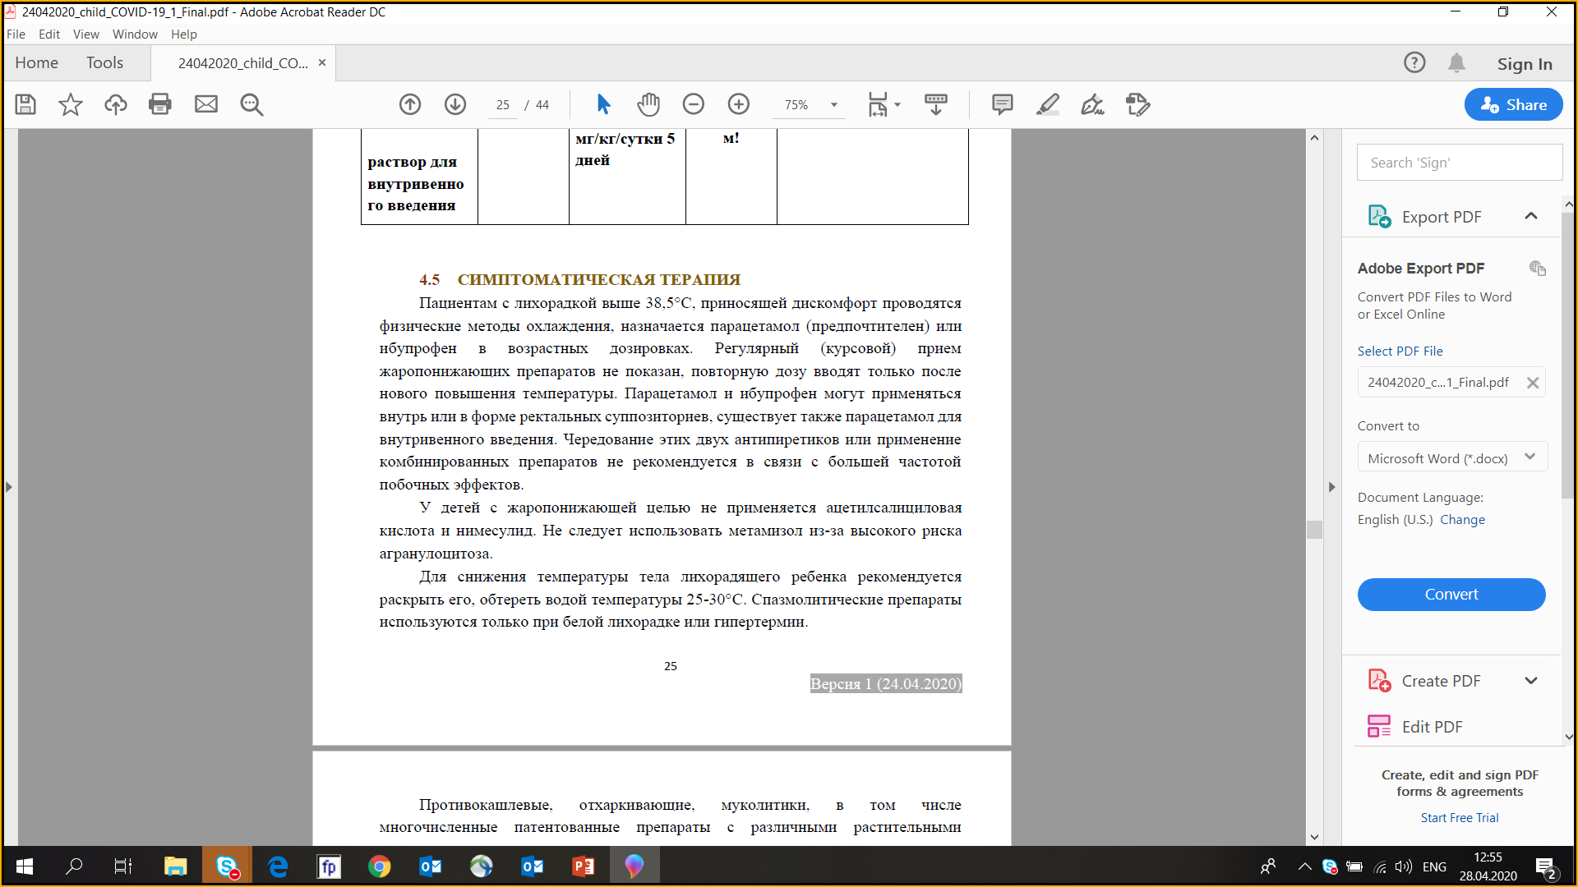
Методические Рекомендации МЗ РФ :
COVID-19 у детей
Версия 1 от 24.04.2020

Slide 35
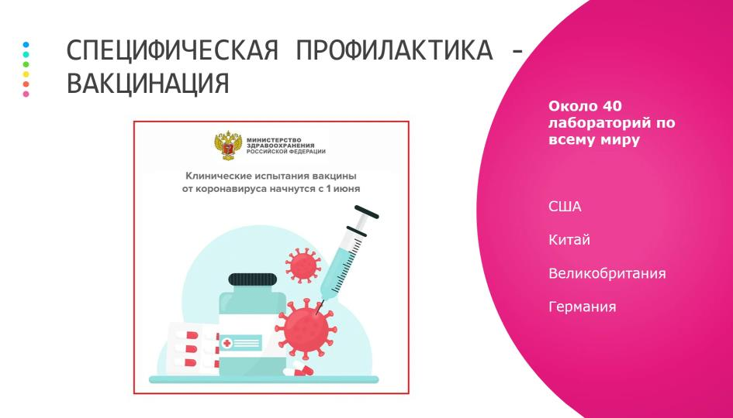

Slide 36
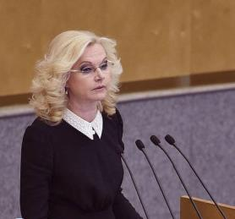
20 мая 2020 г. Заседание Совета Федерации
В России ведется разработка 47 вакцин от коронавируса. Об этом заявила заместитель председателя Координационного совета по борьбе с коронавирусом, вице-премьер Татьяна Голикова, передает РИА Новости в среду, 20 мая.
По ее словам, работа над вакцинами проходит на 14 платформах.
«Мы очень рассчитываем, что какие-то из них дадут ощутимый результат», — отметила Голикова на заседании Совета Федерации.
https://lenta.ru/tags/persons/golikova-tatyana/
http://www.ria.ru/
https://lenta.ru/tags/organizations/sovet-federatsii/

Slide 37
Заключение
Современная и медицина обладает целым арсеналом средств борьбы с COVID-2019
Однако применительно к детям больным COVID-2019 не разработаны:
Профилактические меры: отсутствуют педиатрические вакцины
Современная терапия не располагает:
противовирусными и химиопрепаратами разрешенными для применения у детей
Требуется накопление и систематизация фактических данных , разработка реабилитационных программ, позволяющих нивелировать риск развития осложнений и ущерб здоровью детей

Slide 38
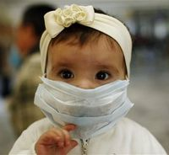
Спасибо за внимание!

